Slide 1


Slide 2
Forum
Student Side
Forum list
forum detail
forum history
forum comment
forum comment respon
forum notification
Instructure Side
forum notification
forum

Slide 3
Forum - Ketentuan
Penambahan case study pada forum yang sudah ada
Case study berada di akhir materi sebelum proses encounter
Murid yang belum menjawab soal case study maka tidak dapat melihat jawaban murid sebelumnya.
Jika murid sudah menjawab maka dapat melihat history jawaban temannya. Dan dapat melakukan respon terhadap jawaban temannya
Respon tersebut seperti, like, comment, dll
Murid yang mendapatkan respon terhadap jawabnnya maka akan mendapatkan notifikasi.
Jika murid telah menjawab case study, maka instruktur akan mendapatkan notifikasi dan instrukturr diminta untuk menilai jawaban tersebut.
Instruktur juga bisa melakukan respon terhadap jawaban murid

Slide 4
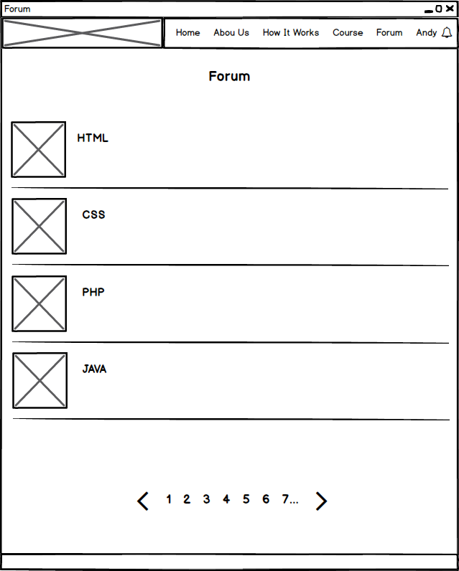
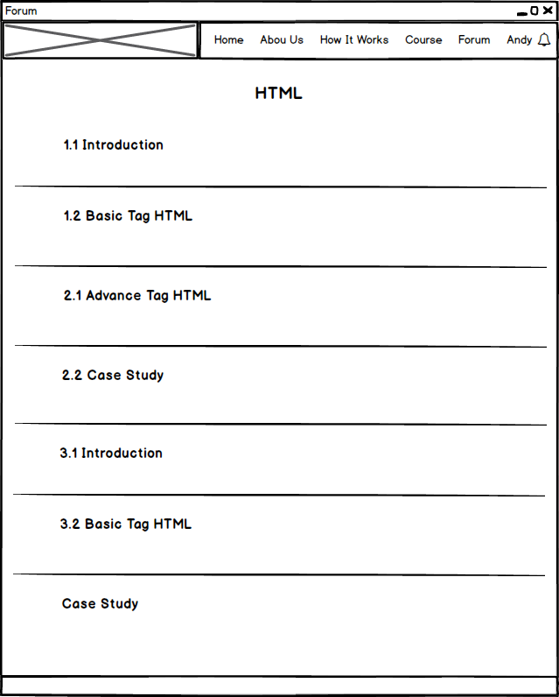

Slide 5
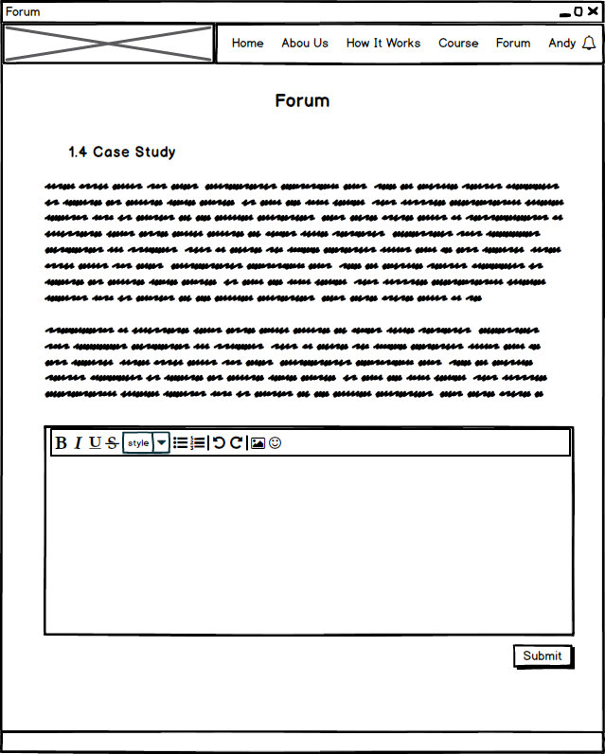
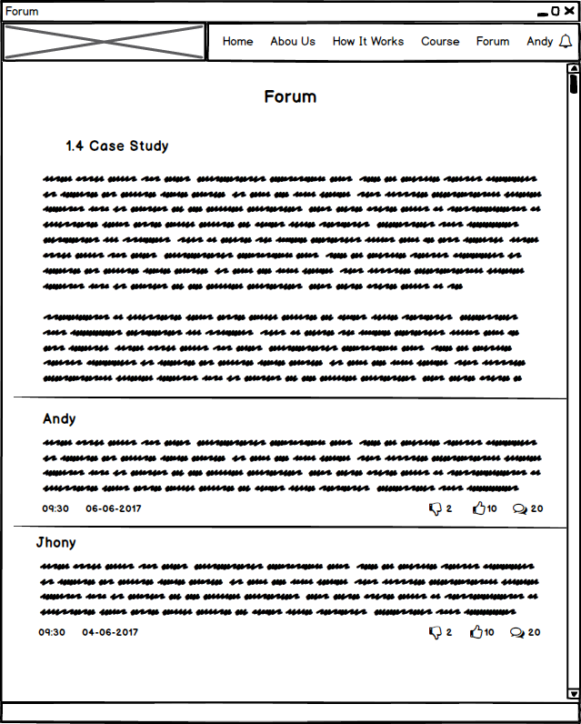

Slide 6
Student Meeting Up
Student Side
Meeting Up page
Meeting Up Form
Meeting Up Form Details
Notif Invitation
Meeting Up invitation page
Meeting up invitation Details
notification pengingat meeting up
Admin
Meeting Up list
Meeting Up Details

Slide 7
Student Meeting Up - ketentuan
Hanya sebagi media
Murid dapat membuat janji temu dengan murid lainnya
Murid harus isi form yang disediakan
Murid dapat memilih participant yang ingin mereka ajak
Participant akan mendapatkan invitation
Invitation tersebut harus di respon join atau reject
Murid yang membuat event tersebut dapat melihat informasi berapa banyak yang join dan reject

Slide 8
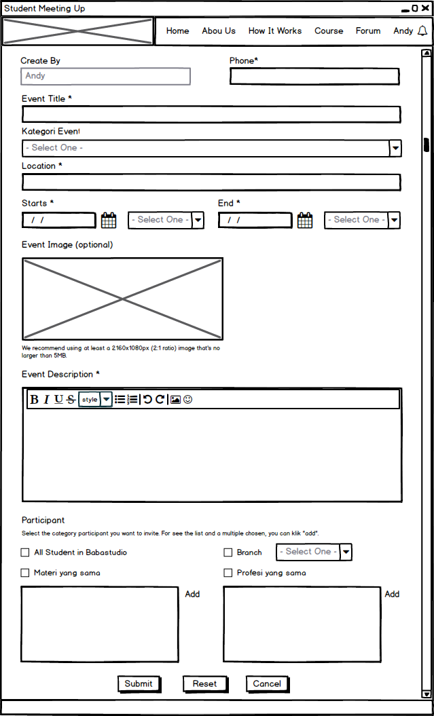
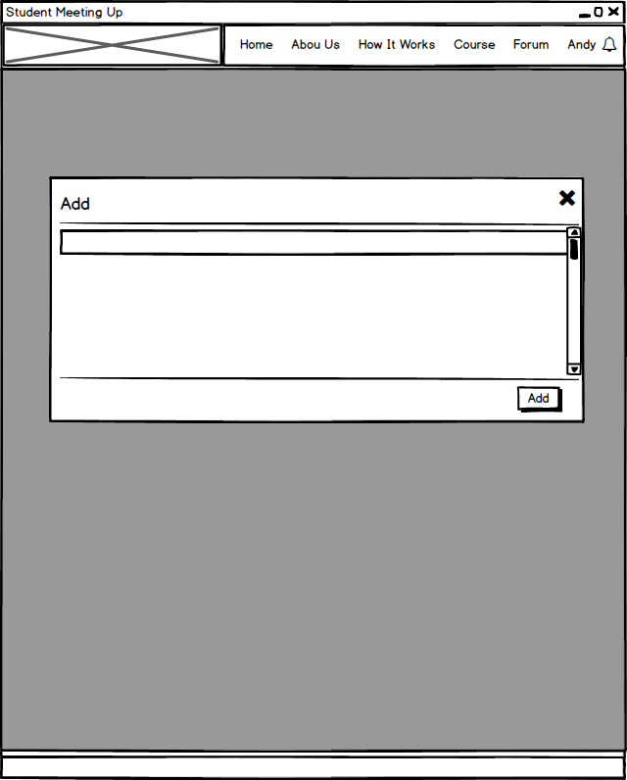
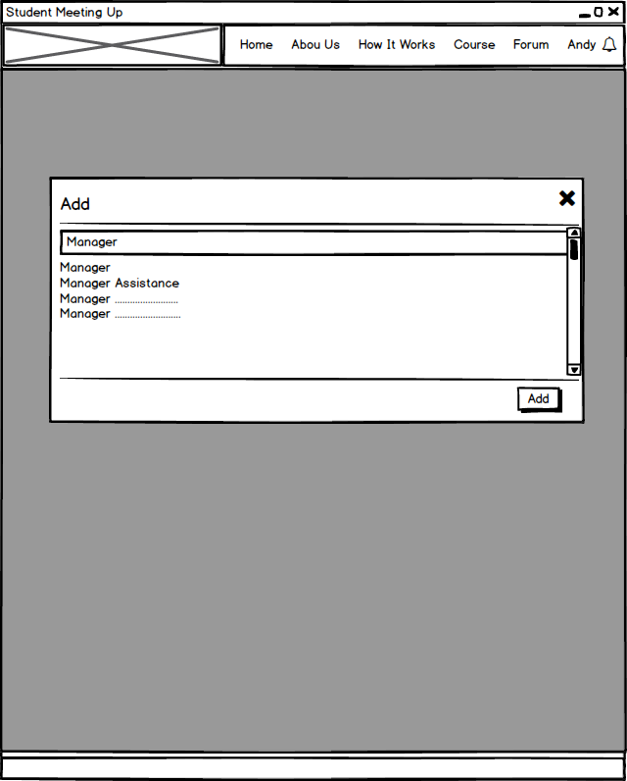

Slide 9
Dashboard
Student Side
Dashboard Page
Announcement section
Event section
My schedule section
My schedule page
My schedule detail
Point(score) Section
*Annoucement page
*Announcement details
Event page
Event category section
event category page
event details
register event (free)
register event (berbayar)
e-ticket (with qr-code/barcode)
konfirmasi email (event, e-ticket)

Slide 10
Dashboard (cont.)
Admin
event List
event form
event details
e-ticket list
*announcement List
*announcement form

Slide 11
Dashboard (cont.)
Finance
event List
Approval payment (trigger untuk konfirmasi email)

Slide 12
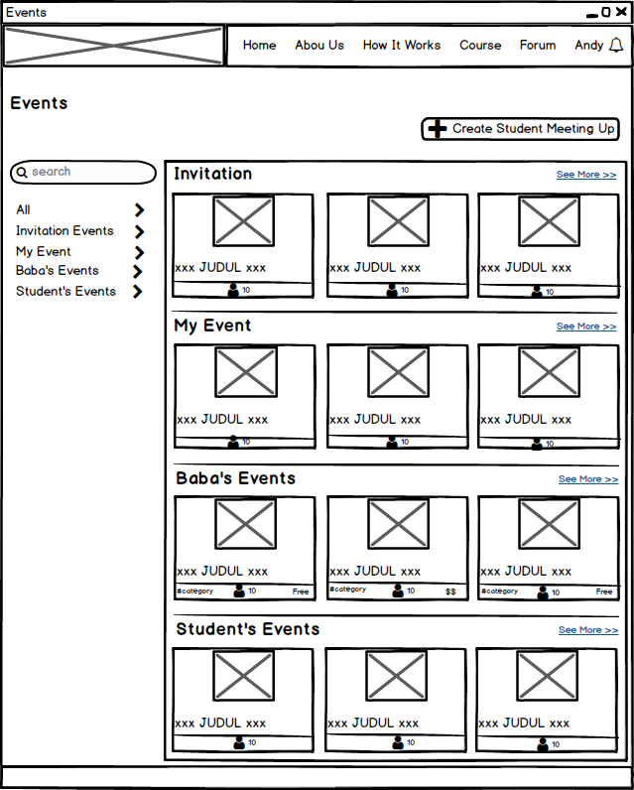
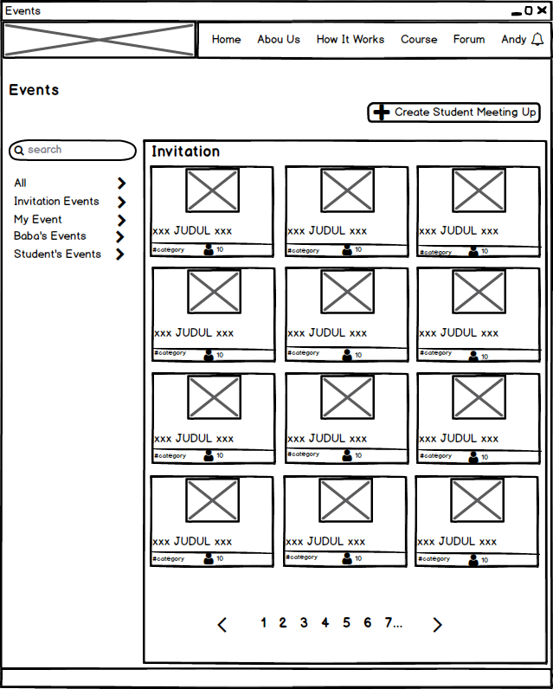

Slide 13
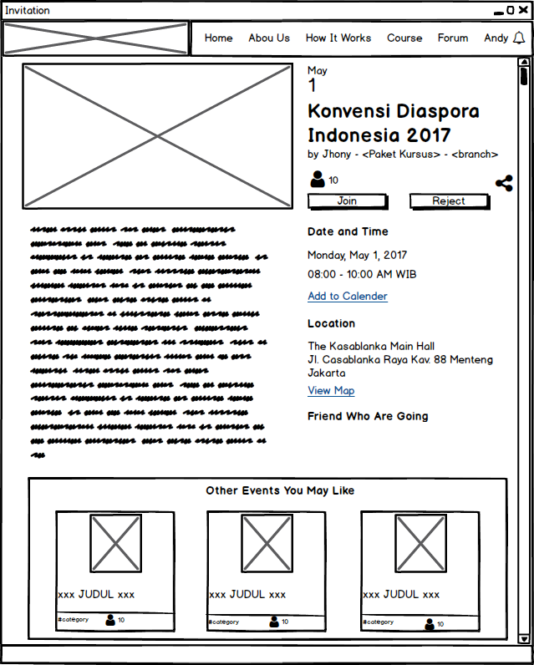
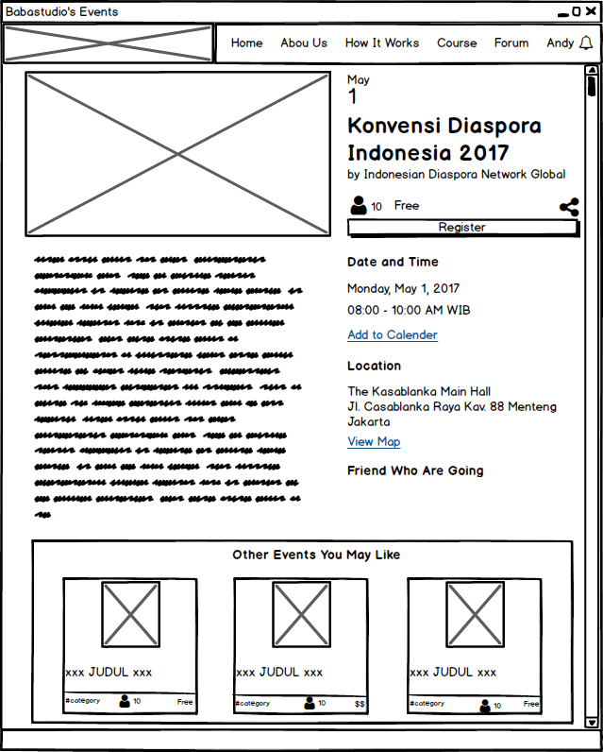

Slide 14
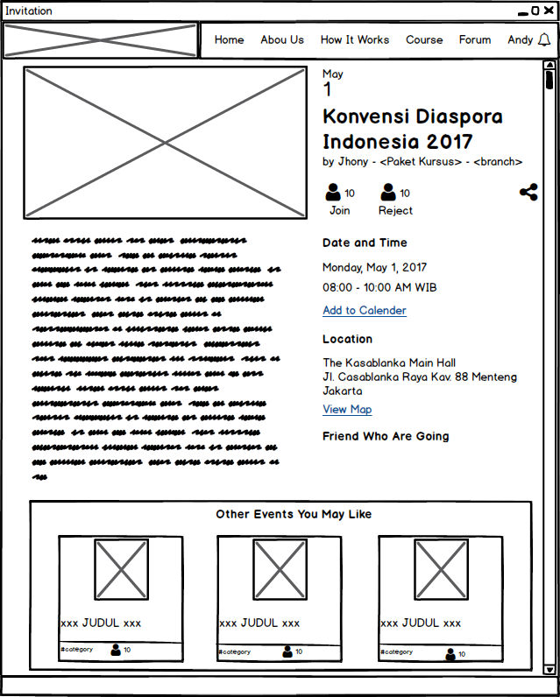

Slide 15
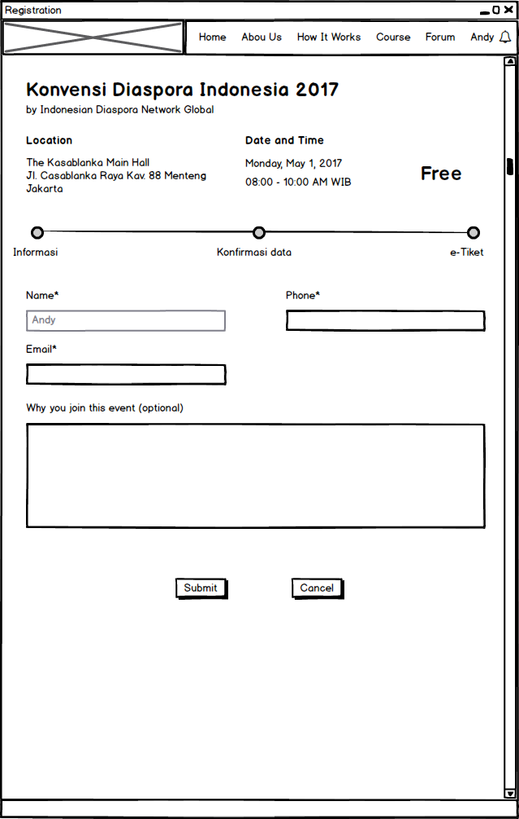
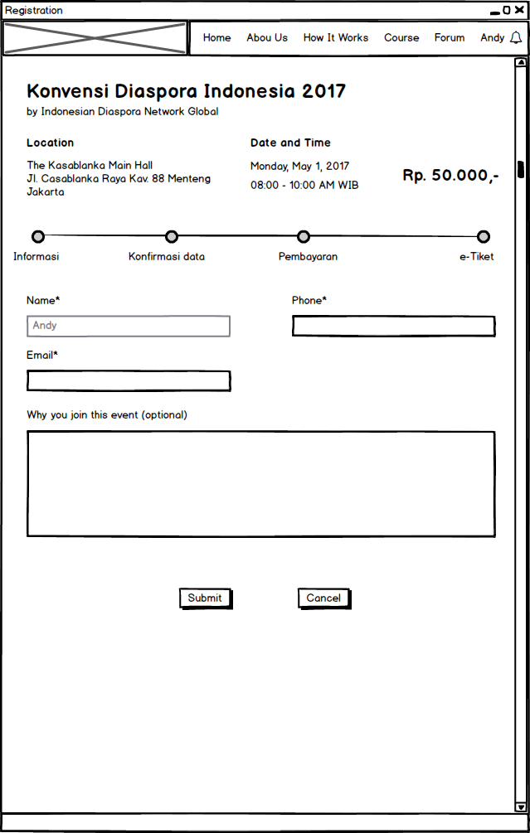
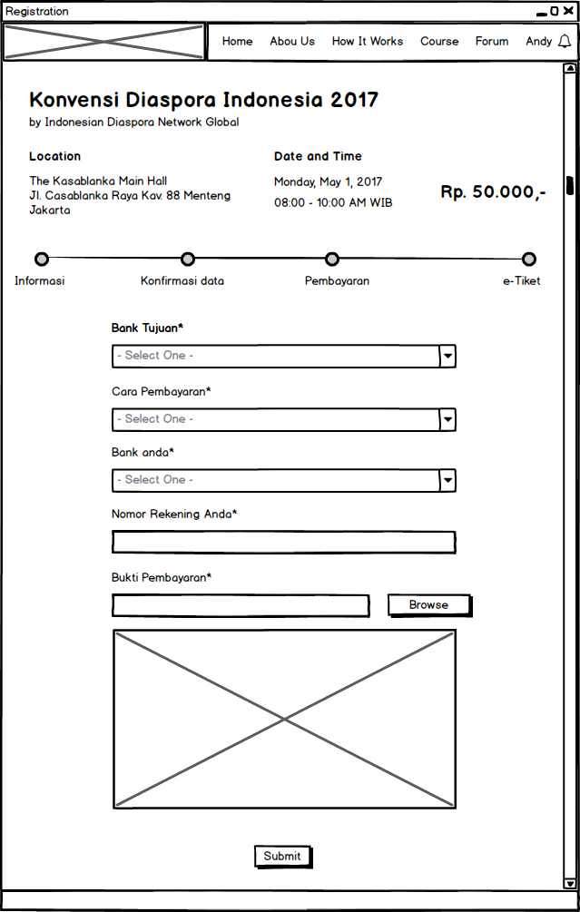

Slide 16
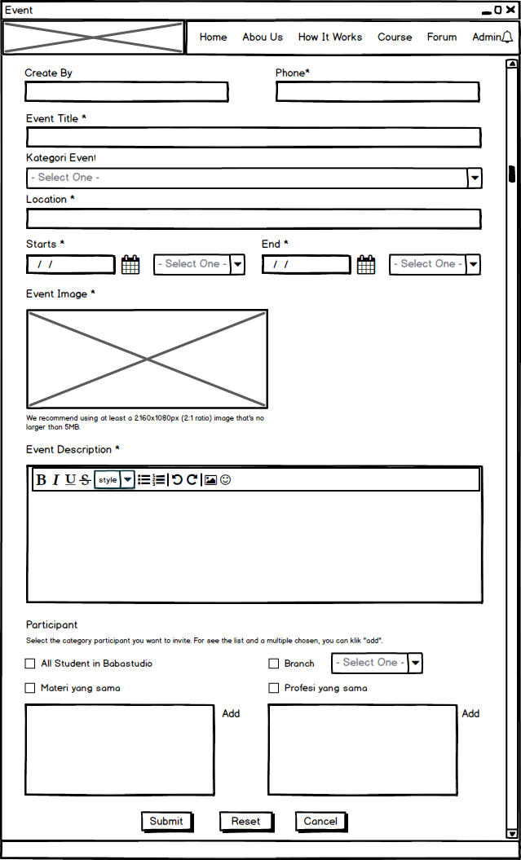

Slide 17
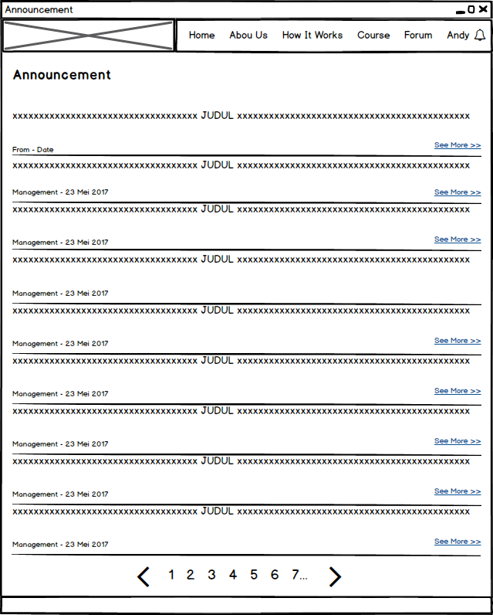
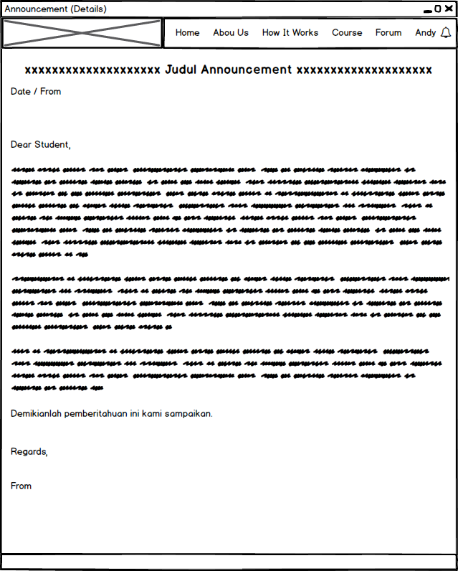
Notes:
Bisa menampilkan 1 halaman atau dlm bentuk popup saja

